Slide 1
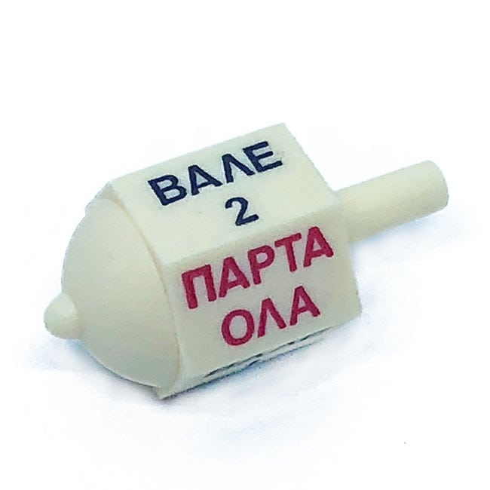
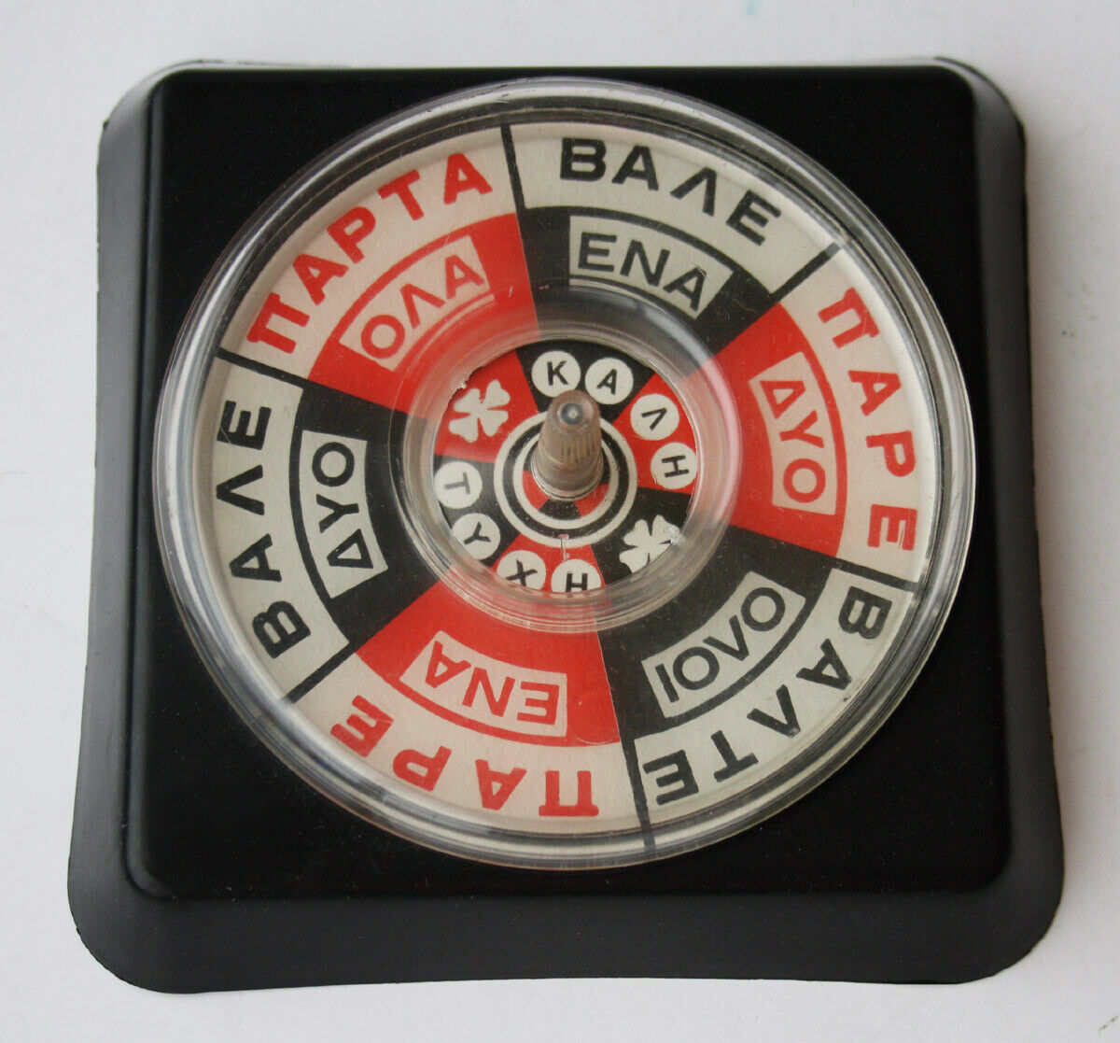
Πάρτα όλα

Slide 2

Αρχή
Α
Β
Δ
Γ

Slide 3
Αρχή 1^{ου} γύρου:
όλοι βάζουν ένα
Α
Β
Δ
Γ

Slide 4
Ο Β κληρώνεται να αρχίσει πρώτος
Ο Β γυρίζει τη σβούρα:
βάλε 1
Α
Β
Δ
Γ

Slide 5
Ο Γ γυρίζει τη σβούρα:
πάρε 2
Α
Β
Δ
Γ

Slide 6
Ο Δ γυρίζει τη σβούρα:
βάλτε όλοι
Α
Β
Δ
Γ

Slide 7
Ο Α γυρίζει τη σβούρα:
πάρε ένα
Α
Β
Δ
Γ

Slide 8
Ο Β γυρίζει τη σβούρα:
πάρε ένα
Α
Β
Δ
Γ

Slide 9
Ο Γ γυρίζει τη σβούρα:
πάρτα όλα
Τέλος γύρου
Α
Β
Δ
Γ

Slide 10
Αρχή 2^{ου} γύρου:
όλοι βάζουν ένα
Α
Β
Δ
Γ

Slide 11
Ο Δ γυρίζει τη σβούρα:
βάλε δύο
Δεν μπορεί: βάζει ένα και βγαίνει από το παιχνίδι
Α
Β
Δ
Γ

Slide 12
Ο Α γυρίζει τη σβούρα:
πάρε ένα
Α
Β
Δ
Γ

Slide 13
Ο Β γυρίζει τη σβούρα:
βάλε ένα
Α
Β
Δ
Γ

Slide 14
Ο Γ γυρίζει τη σβούρα:
πάρτα όλα
Τέλος γύρου: ο Β βγαίνει από το παιχνίδι
Α
Β
Δ
Γ

Slide 15
Αρχή 3^{ου} γύρου:
όλοι βάζουν ένα
Α
Β
Δ
Γ

Slide 16
Ο Α γυρίζει τη σβούρα:
βάλε δύο
Α
Β
Δ
Γ

Slide 17
Ο Γ γυρίζει τη σβούρα:
βάλε δύο
Α
Β
Δ
Γ

Slide 18
Ο Α γυρίζει τη σβούρα:
βάλε ένα
Δεν μπορεί: βγαίνει από το παιχνίδι
Α
Β
Δ
Γ

Slide 19

Τέλος παιχνιδιού:
Ο Γ είναι ο νικητής
Α
Β
Δ
Γ

